Slide 1
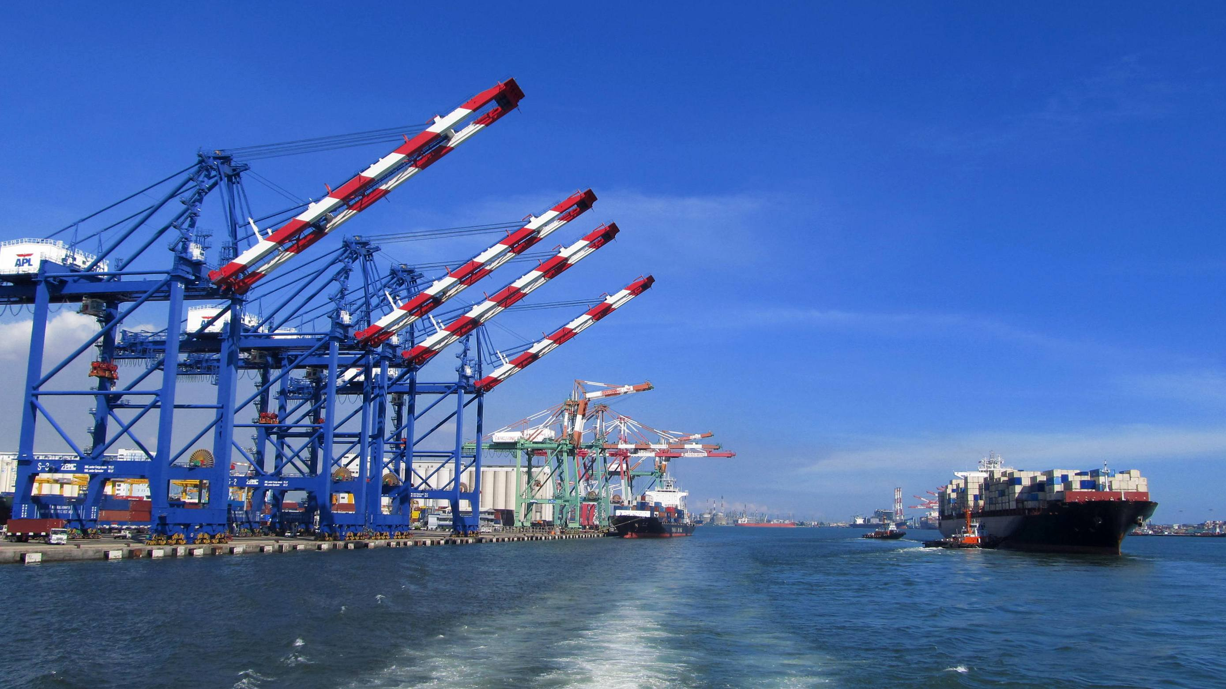
課程名稱: 重度業者教育訓練教材—報關業者
檔案日期：2017/05/01

Slide 2
課程大綱
進口貨進出倉作業流程
進（轉）口貨作業流程圖
艙單加註
進（轉）口貨進倉申請
進（轉）口貨進倉明細新增
進（轉）口貨出倉申請
進（轉）口貨出倉明細新增
出口貨進出倉作業流程
出口貨作業流程圖
出口貨進倉申請
出口貨進倉明細新增
出口貨口出倉申請
出口貨口出倉明細新增

Slide 3
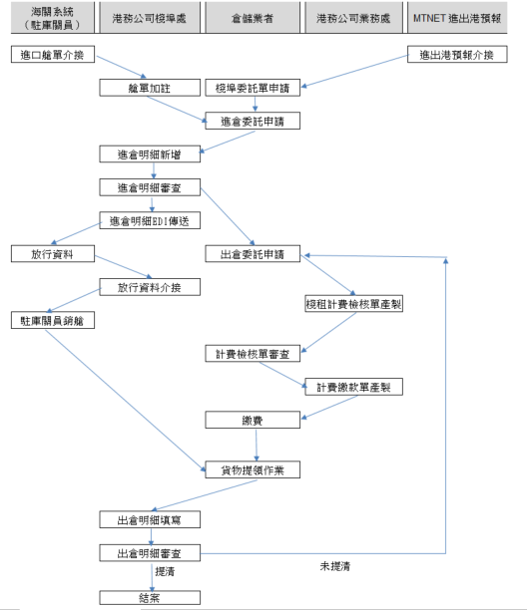
進口貨進出倉作業流程圖
進（轉）口貨進出倉作業流程圖

Slide 4
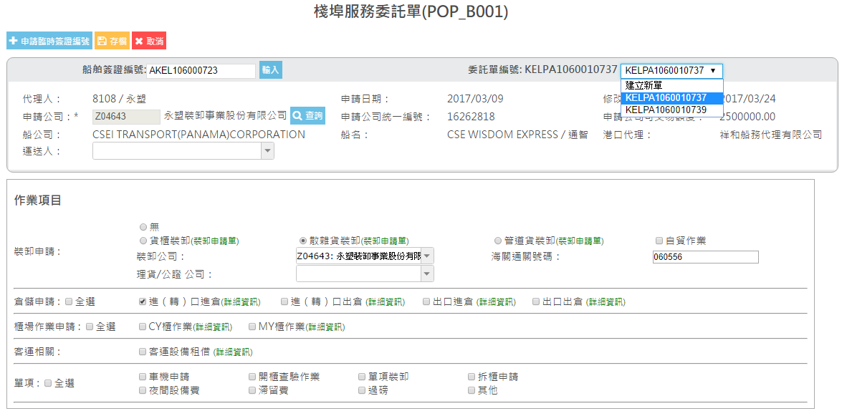
棧埠服務申請單
程式入口：首頁→作業申辦→棧埠作業申請→棧埠委託申請介面

Slide 5
棧埠棧所有作業以船舶簽證編號＋棧埠委託單號為主軸。
請先申請棧埠委託單，取得棧埠委託單號之後，後續作業以此單號作為鍵值，就可無需記憶各種不同表單的個別的編號。
若為無船簽作業（例如單項）或未知船舶簽證編號，必須先申請臨時簽證編號。
對同一倉儲業者而言，同時辦理各類進倉、出倉相關作業，可僅申請一張棧埠委託號即可共用。
不同業者之間的棧埠委託單不可互用。
申請細項共分為五大類：裝卸作業類、倉儲作業類、櫃場作業類、客運作業類、單項作業類。
欲進行倉儲相關作業，需選擇勾選正確的倉儲申請項目，後面的流程才能讀取到此委託單。
每一種申請項目，後方有（詳細資料），點擊此超連結，即可打開該項申請項目的申請用表單，即可進行申請。（亦可透過主目錄進入）
海關通關號碼亦為作業重要依據，若有錯誤或缺漏，煩請補正。

Slide 6
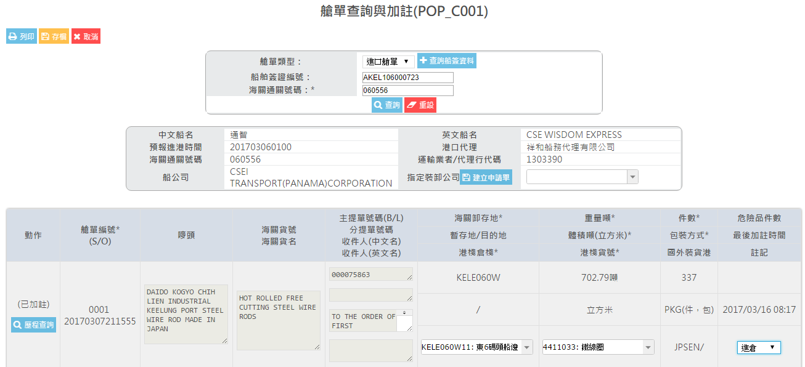
艙單查詢與加註（一）
程式入口：首頁→作業管理→倉儲管理→艙單加註介面

Slide 7
艙單查詢與加註（二）
此程式由港務公司棧埠處人員操作
程式目的：將介接取得的進口艙單進行加註
加註為進倉者，可直接拋給進倉委託作為進倉的申請項目
確認進倉卸存地(轉為港棧的倉場棧代碼）
轉換為港務公司貨號/貨名（計費時以港棧貨號計費）
查詢艙單是否已接收。若已接收，可以查看接收歷程。
艙單列印
自動轉換產出進倉委託單。
此時預設進倉申請者為港代。

Slide 8
艙單查詢與加註（三）--艙單傳送歷程查詢
本畫面提供艙單的傳送情況及加註情況
點擊畫面中的 ，以另開新視窗進行查詢功能
自行輸入查詢的條件，系統顯示港棧中的各船簽（海關通關號碼）的接收情況
說明一：海關通關號碼顯示為空白：表示港棧系統中尚無法取得船舶簽證與海關通關號碼對應的對應關係。
可以於本畫面中補填此對應，也可於棧埠委託介面（POP_B001）程式中進行補填。
說明二：艙單傳送時間為空白：表示港棧系統中尚未介接取得該船簽（海關通關號碼）的艙單
說明三：加註狀態為尚有未加註：表示該艙單中，至少有一票貨物未進行過加註。
操作畫面如下頁

Slide 9
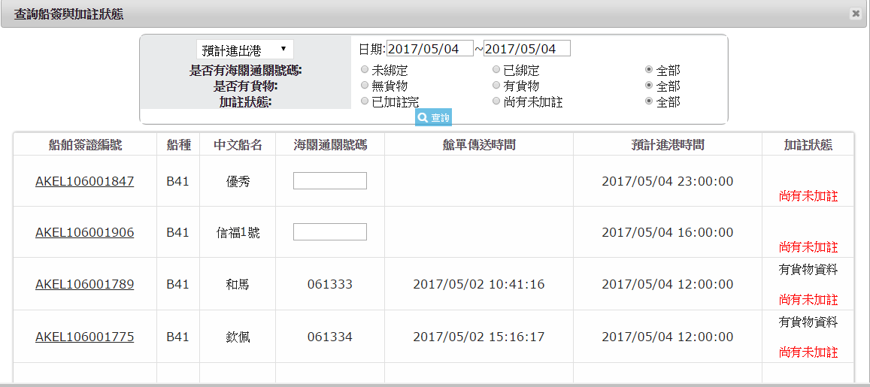
艙單查詢與加註（三）--艙單傳送歷程查詢
無對應
未接收
部分艙號未加註

Slide 10
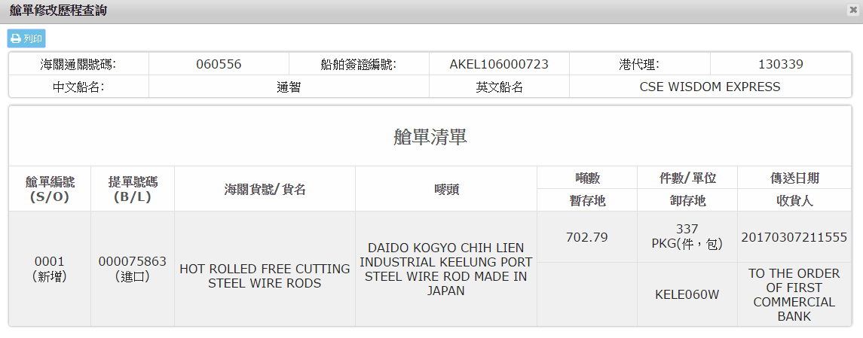
艙單查詢與加註（三）--艙單傳送歷程查詢
本畫面提供艙單的單一票貨的傳送/修改歷程查詢
在艙單列表中，選擇一票貨點擊前方的
以新開視窗，顯示該票貨的接收歷程。

Slide 11
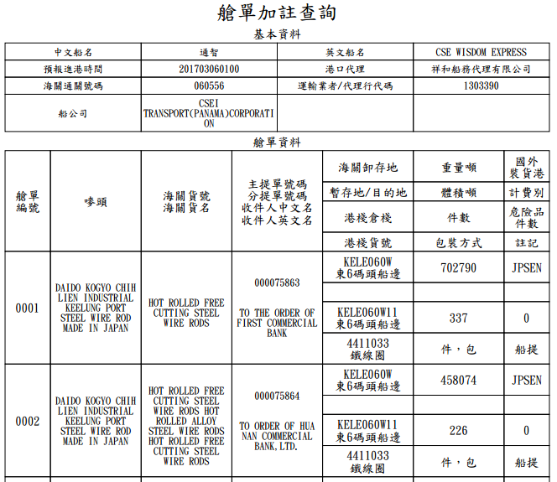
艙單查詢與加註（四）--艙單列印
顯示並且列印該船簽（海關通關號碼）所有票貨，艙單的內容。

Slide 12
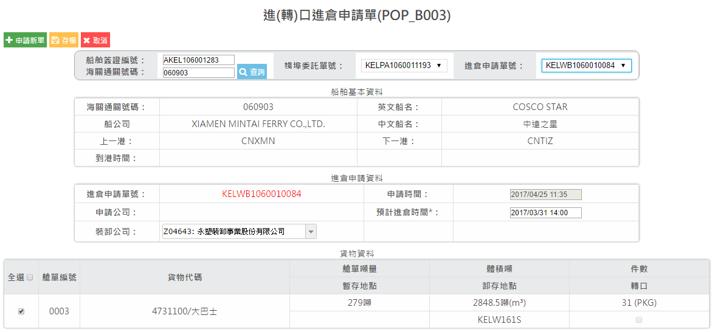
進(轉)口進倉委託單
程式入口：首頁→作業管理→倉儲管理→進(轉)口進倉申請單

Slide 13
進(轉)口進倉委託
輸入船舶簽證編號或海關通關號碼（兩者其一就可以），並點擊
選擇棧埠委託單號。
系統自動帶出該船資料。
若是要申請新進倉申請單：
點擊左上方的
系統自動帶出該船艙單加註結果（只列出加註為進倉者）。
自行輸入預定進倉時間、指定的裝卸公司（從棧埠委託中預帶）
從艙號清單中勾選欲進倉的艙號。（可一張進倉申請單勾選多票貨）
若是要開啟舊單進行修改：
選擇進倉申請單號
系統帶出原進倉申請內容。
註1：同一票貨只能出現在一張進倉申請單內。
註2：同一船簽，並不限只能申辦一張進倉申請。

Slide 14
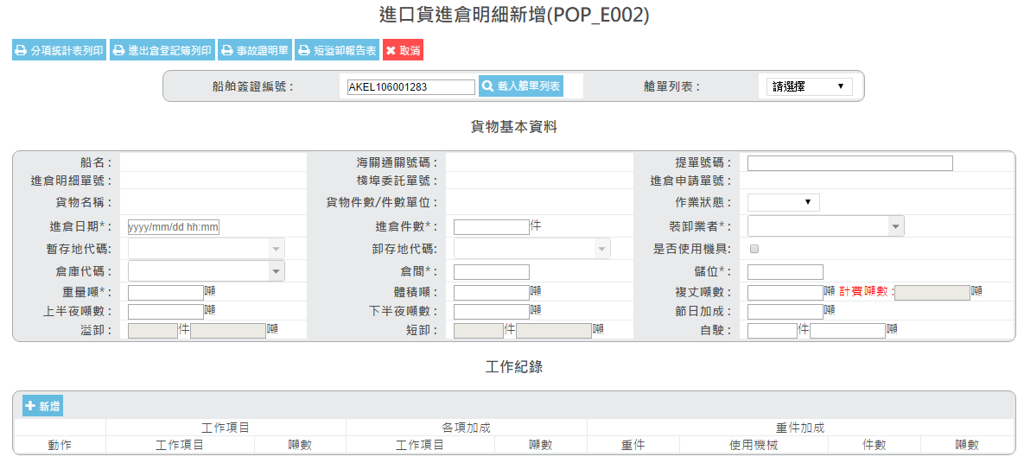
進（轉）口進倉明細新增
程式入口：首頁→作業管理→倉儲管理→進(轉)口進倉資料明細新增

Slide 15
進（轉）口進倉明細新增
輸入船舶簽證編號，並選擇艙號
系統從艙單資料、進倉申請等，帶入該票貨的預定進倉申請資料
自行輸入實際進倉資料
實際進倉日期、進倉倉庫（含倉間及儲位） 、進倉件數、進倉噸數（含重量噸、體積噸、複丈噸，系統自動取大者作為計費噸）
輸入加成及工作記錄
說明1: 本程式由港務公司棧埠處人員填寫之後，呈交主管審查，才算完成進倉作業。之後才可進行出倉申請。
說明2: 同一票貨分多日進倉，均以第一日為進倉日。
說明3: 進倉明細填寫後，可以查看相關報表，或填寫其他相關表單
說明4: 確認進倉資料正確後，可以點擊 ，透過關貿網路，傳送進倉資料給海關系統。

Slide 16
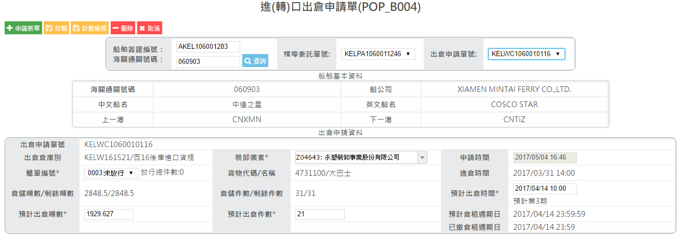
進（轉）口出倉申請單
程式入口：首頁→作業管理→倉儲管理→進（轉）口出倉申請單

Slide 17
進（轉）口出倉申請單
輸入船舶簽證編號或海關通關號碼（兩者其一就可以），並點擊
選擇棧埠委託單號。
系統自動帶出該船資料。
若是要開啟舊單進行查看或修改：
出倉申請單號下拉式清單中，選取已存在的舊表單
若是要申請新的出倉申請單：
點擊左上方的
系統自動帶出該船所有艙單及放行情況。
選擇欲出倉的艙號：
系統自動帶出該艙號的貨號/貨名、進倉時間、放行件數、原進倉件數/噸數、剩餘件數/噸數

Slide 18
輸入預計出倉日期、預計出倉件數/噸數、裝卸公司
從進倉日起，以每五日為一期。系統自動計算期數、本期出倉有效週期日、已繳倉租週期日（若此單之前已曾有過出倉申請）
填寫完畢並確認無誤後，存檔，系統會出現 ，點擊後產生計費檢核單。前往業務單位繳費。
說明1：以五日為一個週期計算。
同一週期內若分多日出倉，無需再填寫出倉申請，共用一張即可。
若一個週期內無法全部出倉，另一期需另辦出倉申請，並重新計算倉租。
說明2：如果已辦理出倉申請，但未點擊計費檢核按鈕；超越本單所提示之倉租週期日之後才要進行計費/繳費，此時無需重填申請單。請打開此舊單，並修改預計出倉日即可。
說明3：如果已點擊過計費檢核按鈕（計費單已產出），則不管是否有實際出倉，逾期出倉均需另辦出倉申請單
有實際出倉：請倉管人員填寫出倉明細後，填寫實際出倉量，取得剩餘倉儲量。
沒有出倉：也須請倉管人員填寫出倉明細（出倉量0 無動態），將前一期出倉申請結案。

Slide 19
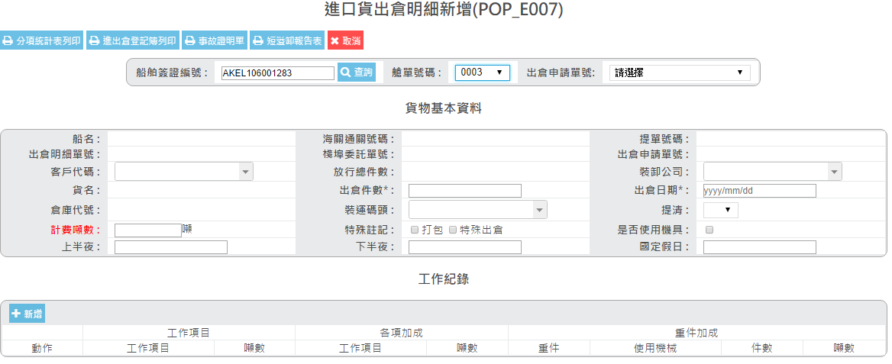
進（轉）口出倉明細新增單
程式入口：首頁→作業管理→倉儲管理→進（轉）口出倉明細新增

Slide 20
進（轉）口出倉明細新增
輸入船舶簽證編號，並選擇艙號
系統從艙單資料、進倉申請等，帶入該票貨的相關欄位。
輸入實際出倉資料
客戶代碼、裝卸公司、實際出倉日期、出倉倉庫、出倉件數、出倉噸數（計費噸）、是否提清。
不管是否尚有剩餘倉儲量，只要勾選了提清註記，於主管審查通過此出倉明細時，剩餘倉儲就會被清0
輸入加成項目及工作記錄
說明1: 本程式由港務公司棧埠處人員填寫之後，呈交主管審查，才算完成本期出倉作業。
說明2: 同一票貨分多日出倉，可以於最後一日填寫該期出倉總量即可，無需每日填寫。
說明3: 出倉明細填寫後，可以查看相關報表，或填寫其他相關表單

Slide 21
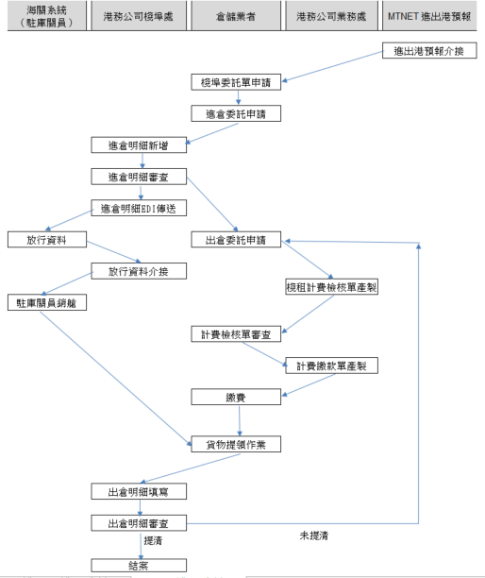
出口貨進出倉作業流程圖

Slide 22
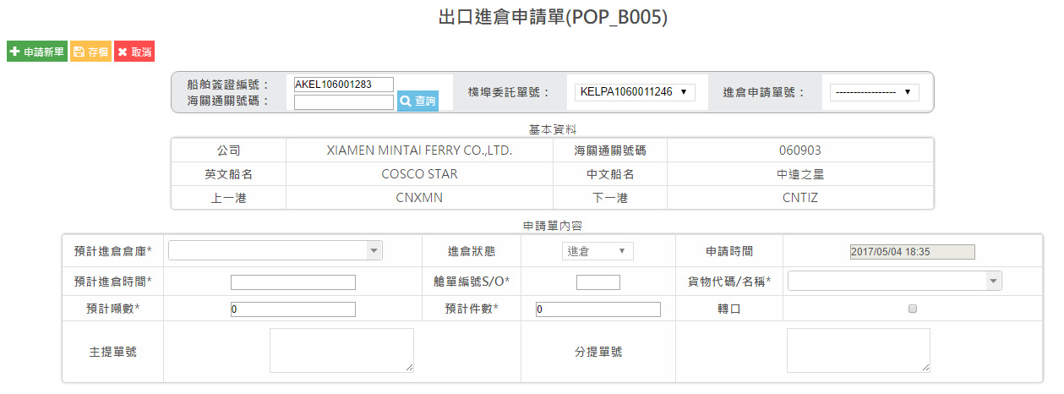
出口進倉申請單
程式入口：首頁→作業管理→倉儲管理→出口進倉申請單

Slide 23
輸入船舶簽證編號或海關通關號碼（兩者其一就可以），並點擊
選擇棧埠委託單號。
系統自動帶出該船資料。
若是要開啟舊單，進行查看或修改：
從下拉選單，選擇已存在的出口進倉申請單號
若是要申請新進倉申請單：
點擊左上方的 ，於下方出現填寫進倉資料
欄位包含有：預計進倉倉庫、預計進倉時間、艙單編號、(港棧)貨物代碼/貨名，預計噸數、預計件數、是否轉口、主提單號、分提單號

Slide 24
出口進倉明細新增
程式入口：首頁→作業管理→倉儲管理→出口進倉明細新增

Slide 25
出口進倉明細新增
輸入船舶簽證編號，並選擇出口進倉申請單號
系統從出口進倉申請中，帶入該票貨的預定進倉申請資料
自行輸入實際進倉資料
實際進倉日期、進倉倉庫（含倉間及儲位） 、進倉件數、進倉噸數（含重量噸、體積噸、複丈噸，系統自動計算重量噸）
輸入加成項目及工作記錄
說明1: 本程式由港務公司棧埠處人員填寫之後，呈交主管審查，才算完成進倉作業。之後才可進行出倉申請。
說明2: 同一票貨分多日進倉，均以第一日為進倉日。
說明3: 進倉明細填寫後，可以查看相關報表，或其他相關表單
說明4: 確認進倉資料正確後，可以點擊 ，透過關貿網路，傳送進倉資料給海關系統。

Slide 26
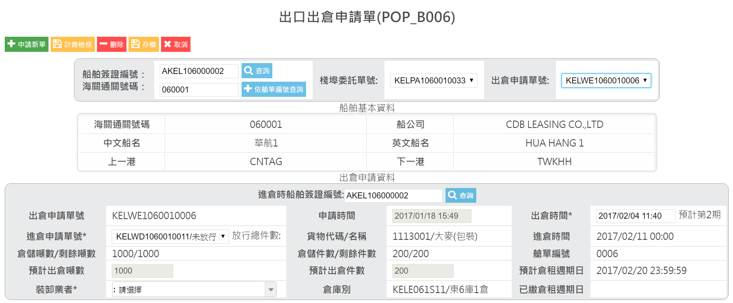
出口出倉申請單
程式入口：首頁→作業管理→倉儲管理→出口出倉申請單

Slide 27
出口出倉申請單
輸入出口船舶簽證編號或海關通關號碼（兩者其一就可以），並點擊
選擇棧埠委託單號。
系統自動帶出該船資料。
若為申請新出倉申請單：
點擊左上方的
指定進倉時所使用的船舶簽證編號（可以與出倉用的船舶簽證編號相同或不相同）
系統列出該進倉船簽有多少進倉單號，挑選一張要作為出倉的
系統透過該進倉申請單號，以及對應的進倉明細，帶出下列欄位資料
包含是否已被放行、貨物代碼/名稱、艙單編號、原進倉日期、原進倉件數/剩餘件數、原進倉噸數/剩餘噸數、原進倉倉庫。

Slide 28
輸入預計出倉日期、預計出倉噸數、裝卸業者等欄位
從進倉日起，以每五日為一期。系統自動算出倉期數、本期出倉有效週期日、已繳倉租週期日（若已曾有過出倉記錄）
填寫完畢並確認無誤後，存檔，系統會出現 ，點擊後產生計費檢核單。前往業務單位繳費。
說明1：以五日為一個週期計算。
同一週期內若分多日出倉，無需再填寫出倉申請，共用一張即可。
若一個週期內無法全部出倉，另一期需另辦出倉申請，並重新計算倉租。
說明2：如果已辦理出倉申請，但未點擊計費檢核按鈕；超越本單所提示之倉租週期日之後才要進行計費/繳費，此時無需重填申請單。請打開此舊單，並修改預計出倉日即可。
說明3：如果已點擊計費檢核按鈕（計費單已產出），則不管是否有實際出倉，逾期出倉均需另辦出倉申請單
有實際出倉：請倉管人員填寫出倉明細後，填寫實際出倉量，取得剩餘倉儲量。
沒有出倉：也須請倉管人員填寫出倉明細（出倉量0 無動態），將前一期出倉申請結案。

Slide 29
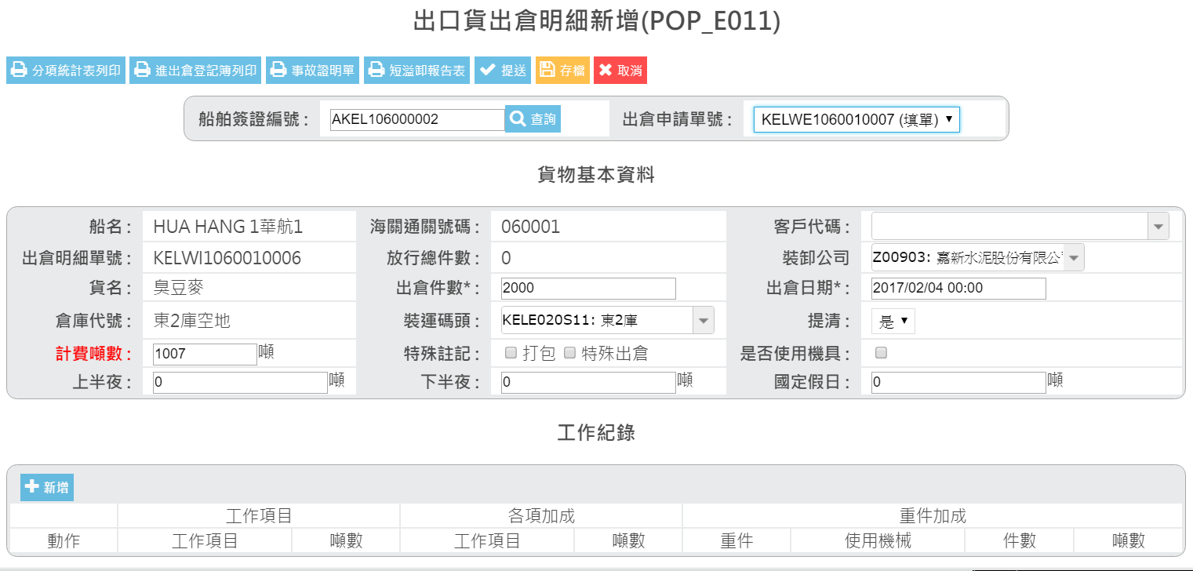
出口出倉明細新增單
程式入口：首頁→作業管理→倉儲管理→出口出倉明細新增

Slide 30
出口出倉明細新增
輸入船舶簽證編號，並選擇出倉申請單號
系統從艙單資料、進倉申請等，帶入該票貨的預定出倉申請資料
自行輸入實際出倉資料
客戶代碼、裝卸公司、實際出倉日期、出倉件數、出倉倉庫、出倉噸數（計費噸）、是否提清。
不管是否尚有剩餘倉儲量，只要勾選了提清註記，於主管審查通過時，剩餘倉儲就會被清0
輸入加成項目及工作記錄
說明1: 本程式由港務公司棧埠處人員填寫之後，呈交主管審查，才算完成本期出倉作業。
說明2: 同一票貨分多日出倉，可以於最後一日填寫該期出倉總量即可，無需每日填寫。
說明3: 出倉明細填寫後，可以查看相關報表，或其他相關表單

Slide 31
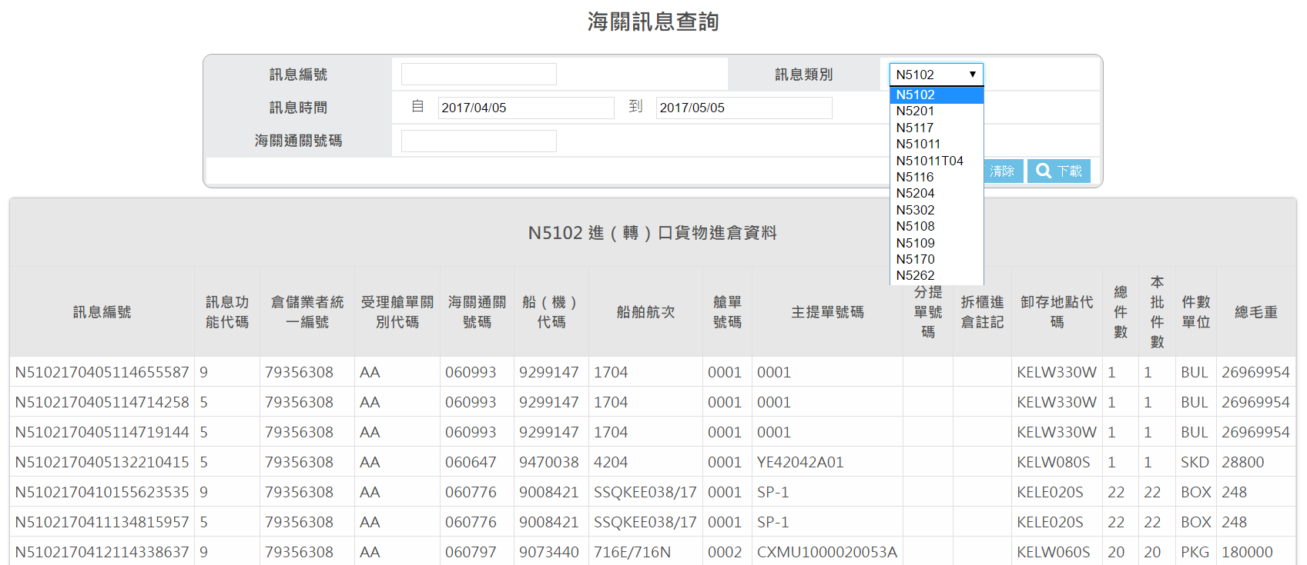
EDI海關訊息傳送查詢
程式入口：首頁→系統設計→訊息管理→海關訊息查詢
港務公司或報關/倉儲業者，於此畫面中查詢各類EDI訊息傳送/接收情況。

Slide 32
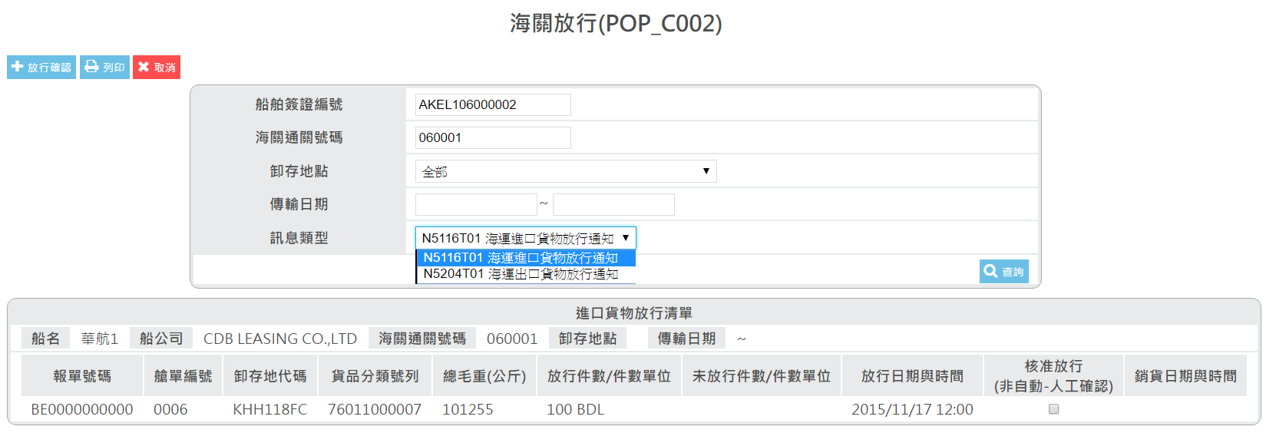
海關放行查詢
程式入口：首頁→作業管理→倉儲管理→訊息接收查詢介面
（高雄港）海關駐庫關員，查詢進/出口貨物，海關放行情況，並進行銷倉作業。

Slide 33
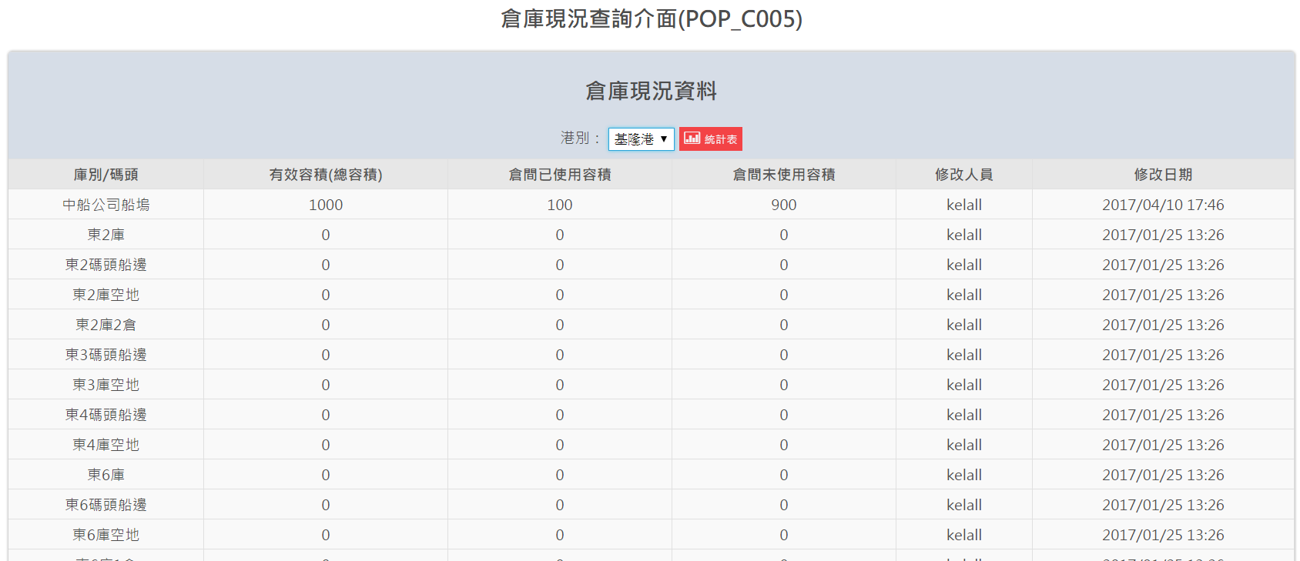
倉庫現況查詢
程式入口：首頁→作業管理→倉儲管理→倉庫現況查詢
查詢港務公司所屬倉庫使用情況。並以圖表方式呈現使用率（如下圖）

Slide 34
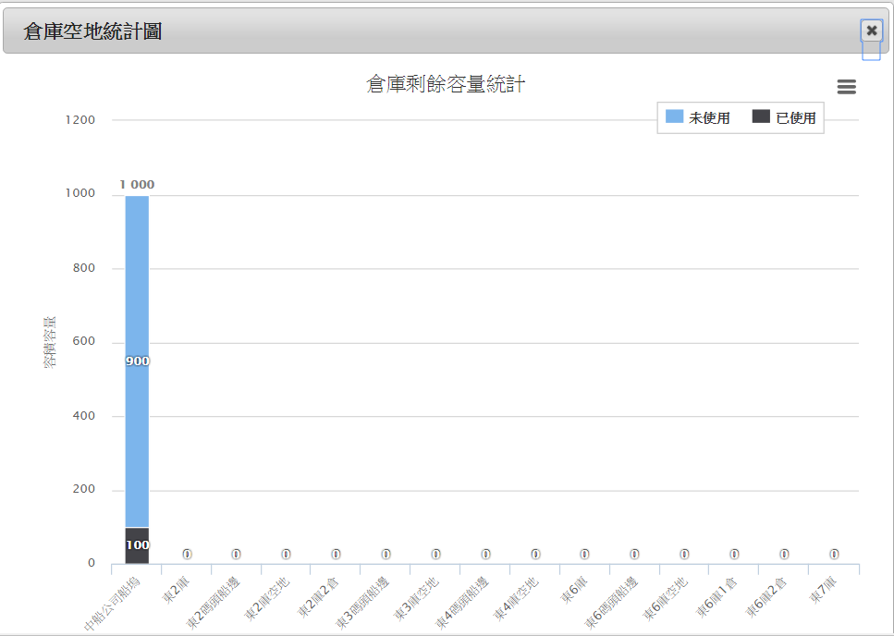

Slide 35
倉庫現況查詢
程式入口：首頁→查詢統計→棧埠相關查詢→ 未結案出倉委託查詢

